Slide 1
REGLEMENTATION FOAD
Modalites de Prise en charge financière

Slide 2
DEfinitions

Slide 3
LA FOAD est une modalite pedagogique
2001 circulaire DGEFP
2014 Loi 5 mars + décret 20 Août
2018 Loi 5 septembre

Slide 4
LA FOAD EST RECONNUE PAR LA LOI
C'est un dispositif souple de formation qui n'est pas exécuté nécessairement sous " le contrôle permanent d'un formateur"
Tous les dispositifs d'accès à la formation professionnelle sont accessibles par la FOAD

Slide 5
La reglementation definit 3 conditions cumulatives
une information du bénéficiaire
une assistance technique et pédagogique
des évaluations

Slide 6
QUELS DOCUMENTS ?

Slide 7
La convention de formation
Aujourd’hui c’est le seul document obligatoire
Mais en pratique il est conseillé de s’appuyer sur l’un ou l’autre des documents suivants :

Slide 8
Le programme de formation
Tel qu’établi par le décret abrogé d’aout 2014 il précise :
le niveau de connaissances préalables
les moyens pédagogiques
les moyens techniques
les moyens d'encadrement
les moyens permettant de suivre son exécution
les moyens permettant d'en apprécier les résultats

Slide 9
PROGRAMME DE FORMATION
la nature des travaux demandés aux stagiaires et le temps estimé pour les réaliser
les modalités de suivi et d'évaluation
les moyens d'organisation, d'accompagnement et d'assistance pédagogique et technique

Slide 10
LE PIF: Protocole individuel de formation
Issu de la circulaire de 2001, il permet de contractualiser les « droits et devoirs » de chaque partie ou de « jalonner » les parcours

Slide 11
justification

Slide 12
L'ESTIMATION DE LA DURÉE ,notion de forfait temps
Le prestataire estime la durée moyenne nécessaire à un apprenant pour atteindre les objectifs pédagogiques
en tenant compte de :
l'objectif de formation visé
des objectifs pédagogiques à atteindre
des pré-requis des apprenants
des situations pédagogiques requises
des livrables attendus
des modalités d'évaluation

Slide 13
Les pièces permettant de démontrer la réalité de la FOAD:
les justificatifs permettant d'attester de la réalisation des travaux
les informations et données relatives à l'accompagnement des stagiaires
les évaluations

Slide 14
CERTIFICAT DE REALISATION
Produit par l’OF, il comprend:
l’intitulé de la formation
des dates de début et de fin de la formation
de la nature des activités pédagogiques réalisées ainsi que le temps estimé pour les réaliser
des évaluations et de leurs résultats
des échanges intervenus avec le formateur, le cas échéant

Slide 15
L'organisme de formation s'engage à conserver tous ces éléments pendant une durée d'au moins 4 ans.
Pour les financements FSE 10 ans

Slide 16
Les relevés de connexion ne constituent pas un élément probatoire suffisant.. Ils ne peuvent être considérés que comme un indicateur parmi un faisceau concordant d'indices démontrant l'assiduité du stagiaire..
La durée estimée de la formation n'est pas le temps de connexion mais bien la durée estimée pour la réalisation de l'ensemble des activités de l'action.

Slide 17
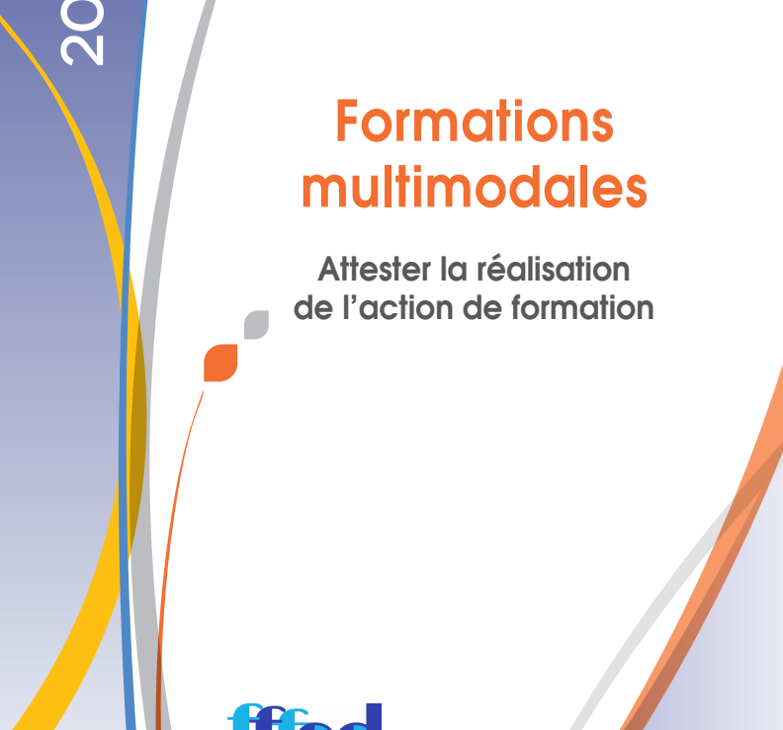
Pour aller plus loin consultez le GUIDE DU FFFOD

